Slide 1
אז עברנו ביחד שנה מלאת חוויות
מפגשים מרגשים,
היכרות נפלאה,
שמענו את סיפורי חייכם המעניינים,
ממפגש למפגש ההיכרות והקשר בנינו התעמקו,
חגגנו ביחד חגים ושמחות,
ועכשיו הגיע הזמן לסכם,
אומרים שתמונה שווה יותר מאלף מילים-
אז הנה כמה מהחוויות המשותפות שלנו בשנה הזו...

Slide 2
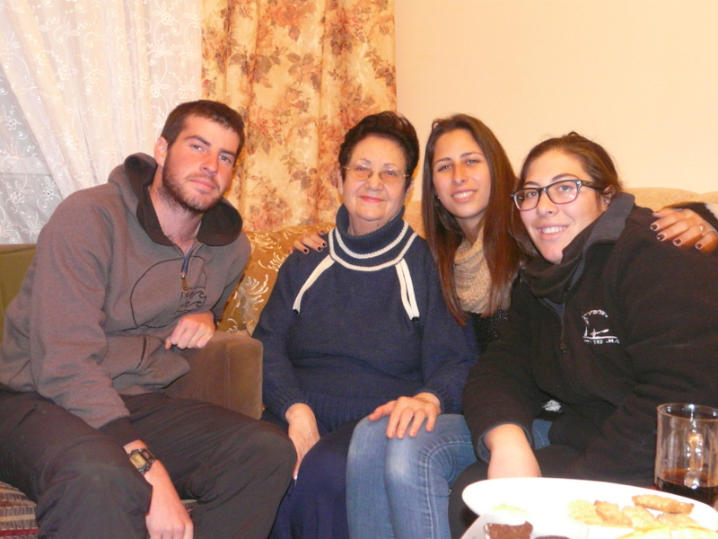
דניאל נימי שירי ורינה

Slide 3
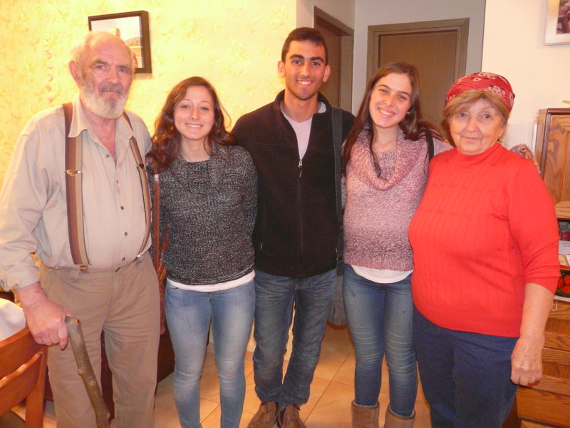
עדי אלדר עדי לריסה ואנטולי

Slide 4
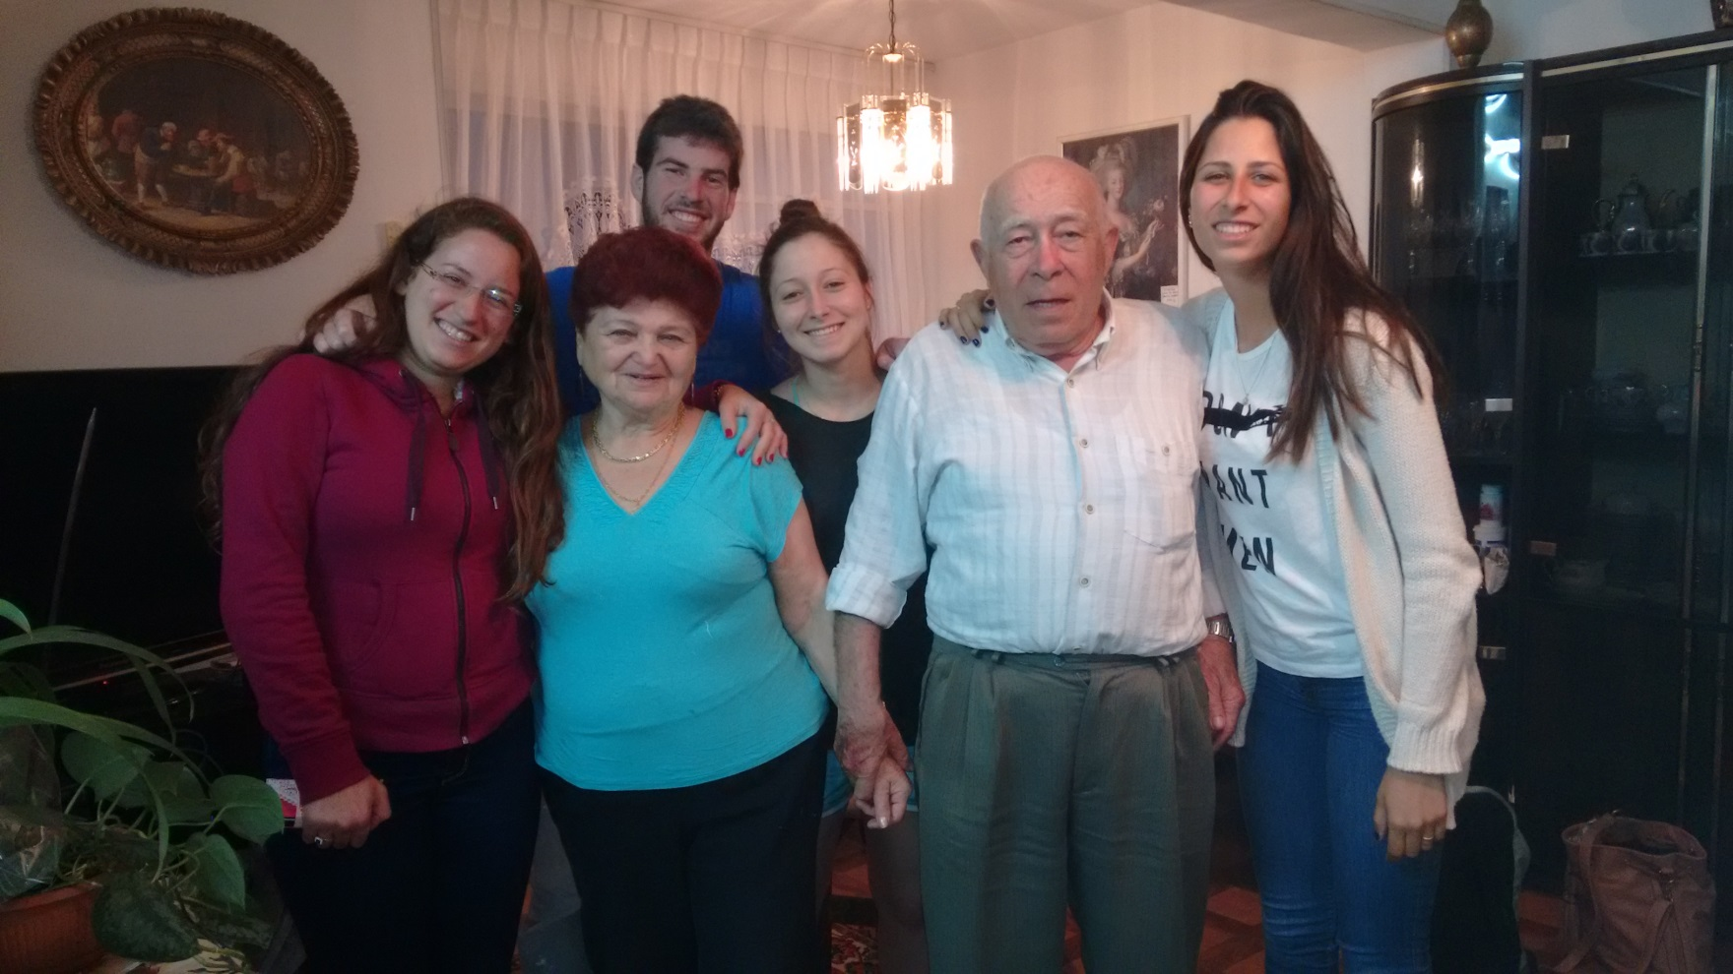

Slide 5
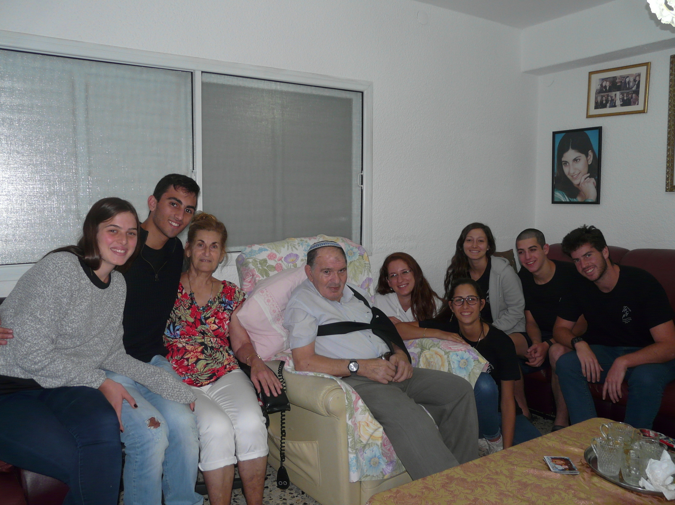
ביקור ראשון אצל אליהו וברכה

Slide 6
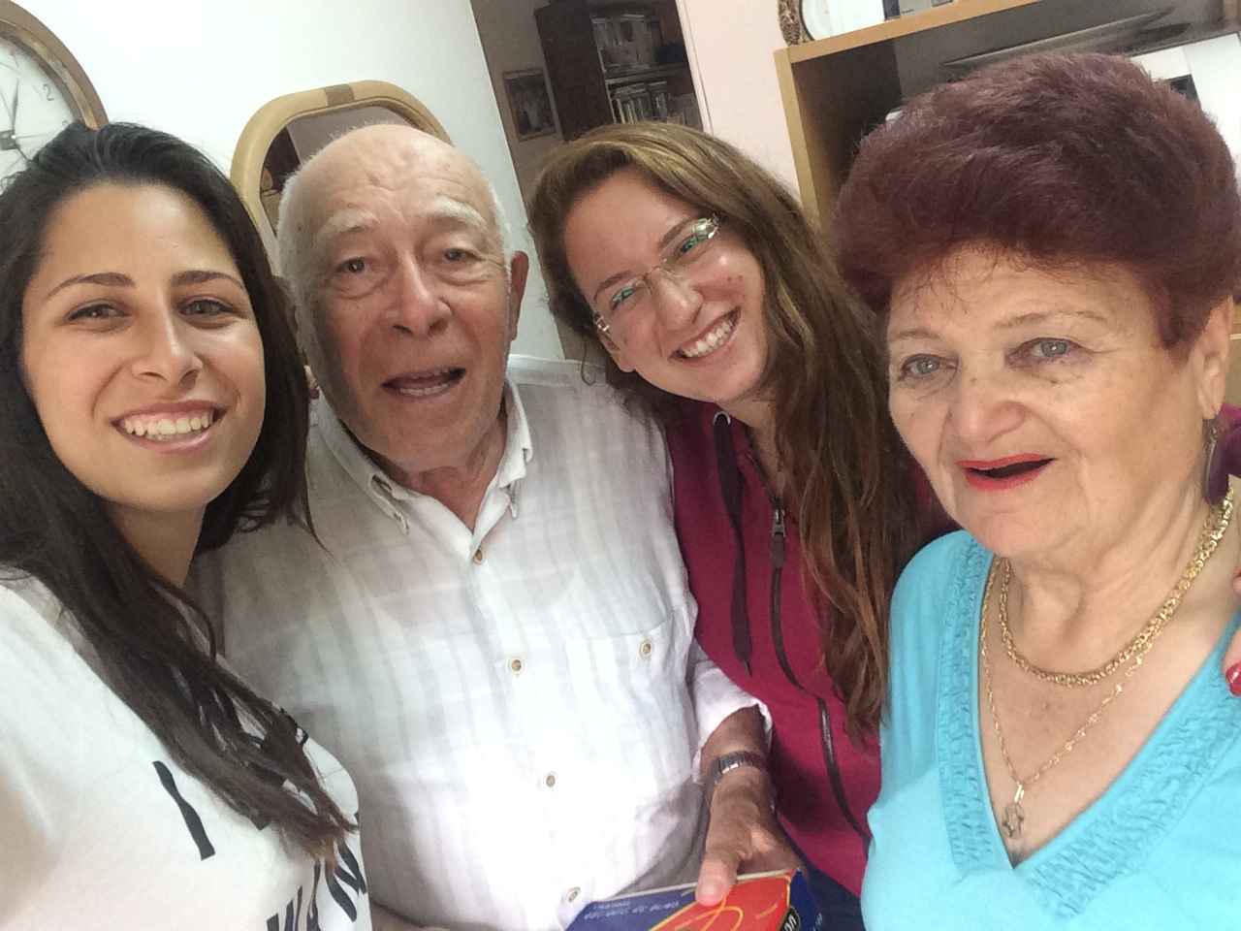
כמו סבא וסבתא ממש!
דניאל ושיר אצל קלרה ומרדכי

Slide 7
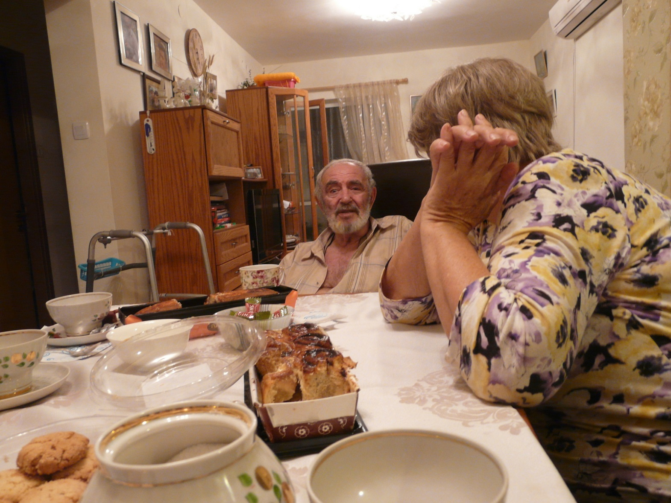
לריסה ואנטולי

Slide 8
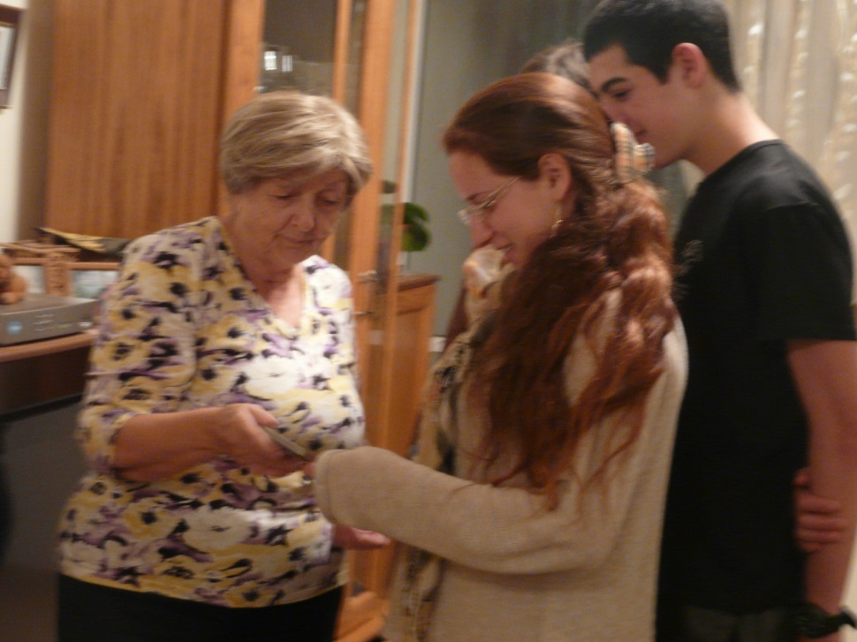
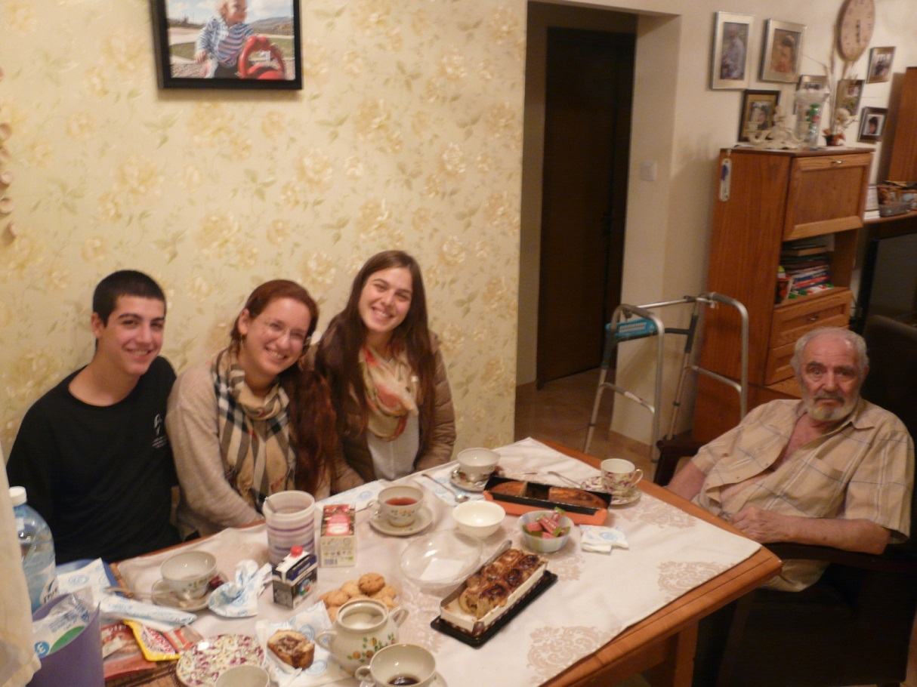
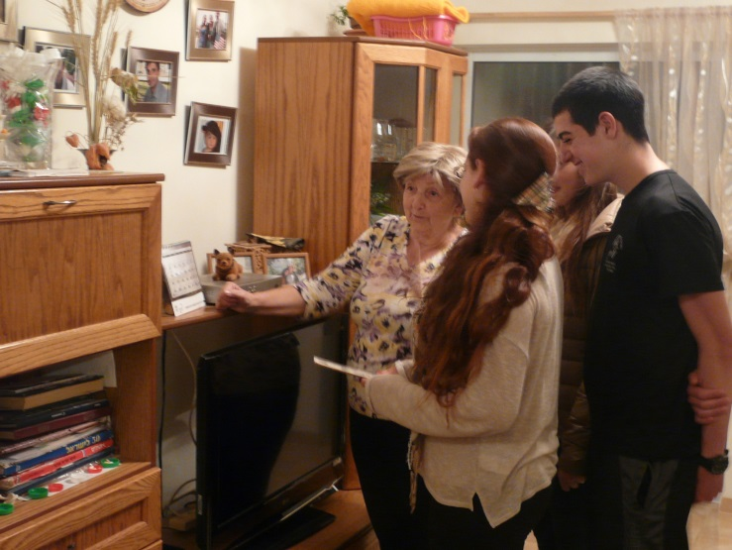
אירוח לבבי אצל לריסה ואנטולי

Slide 9
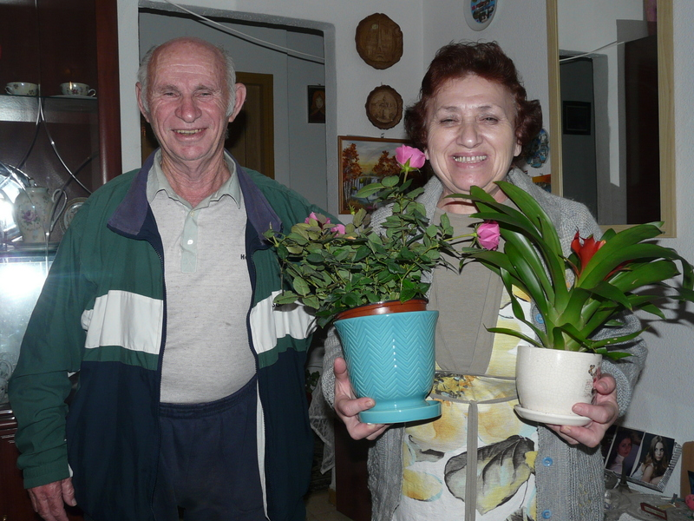
חוגגים יומולדת ללודמילה

Slide 10
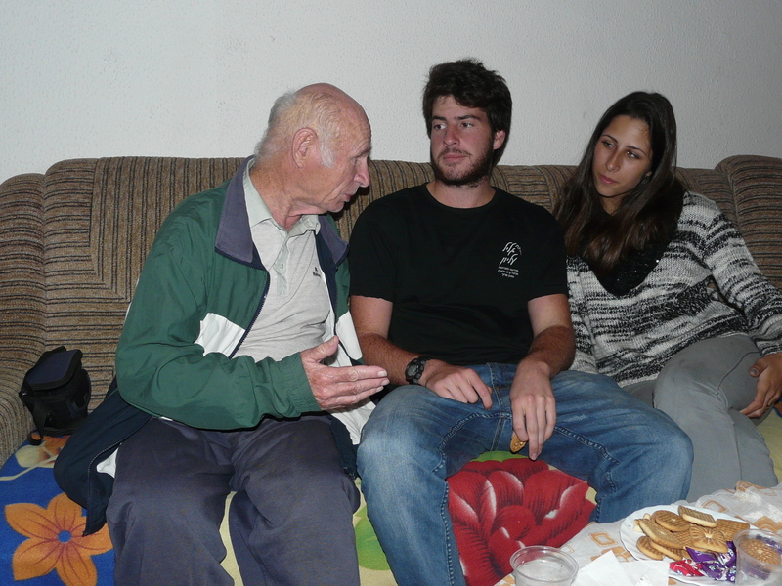
דניאל נימי וישראל

Slide 11
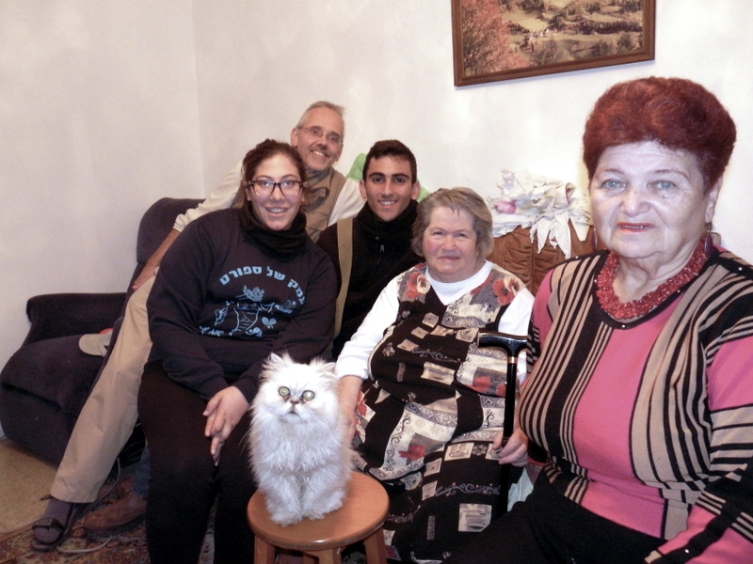
קלרה שירי אלדר וטימיק

Slide 12
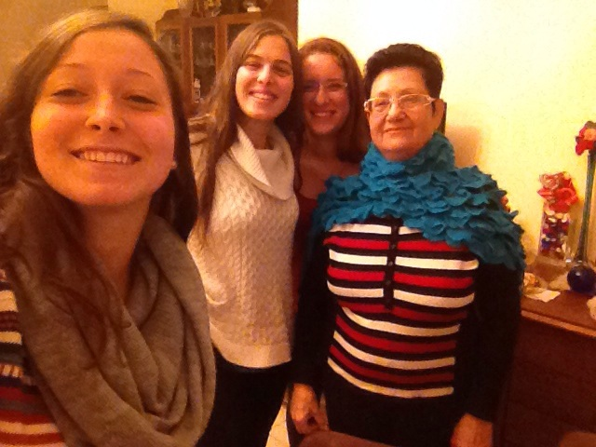
עדי שיר עדי ורינה

Slide 13
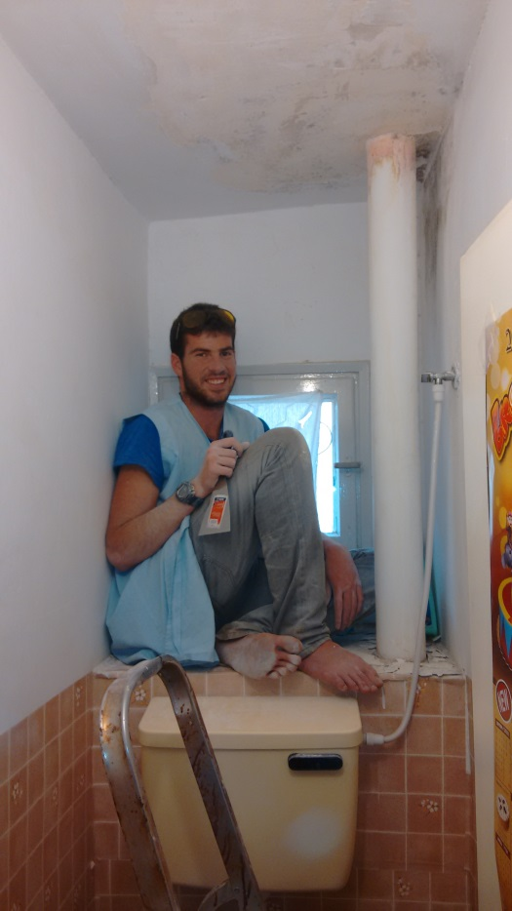
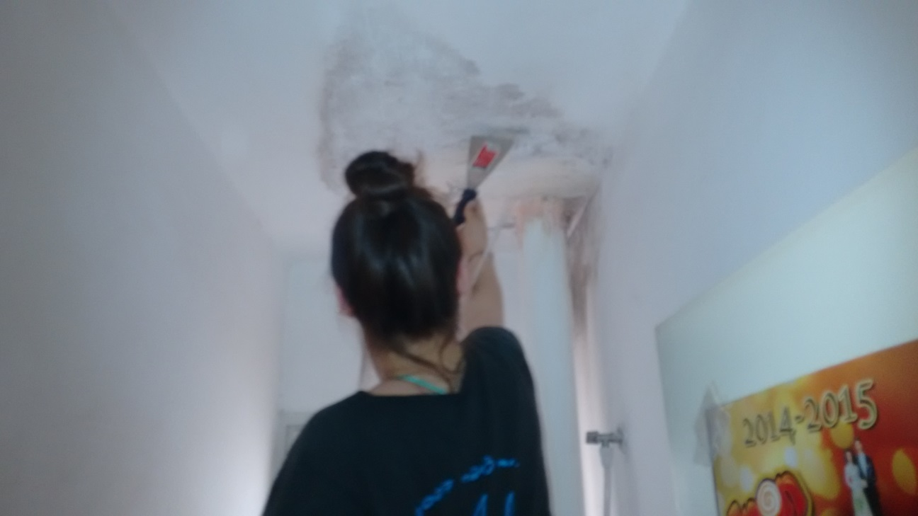
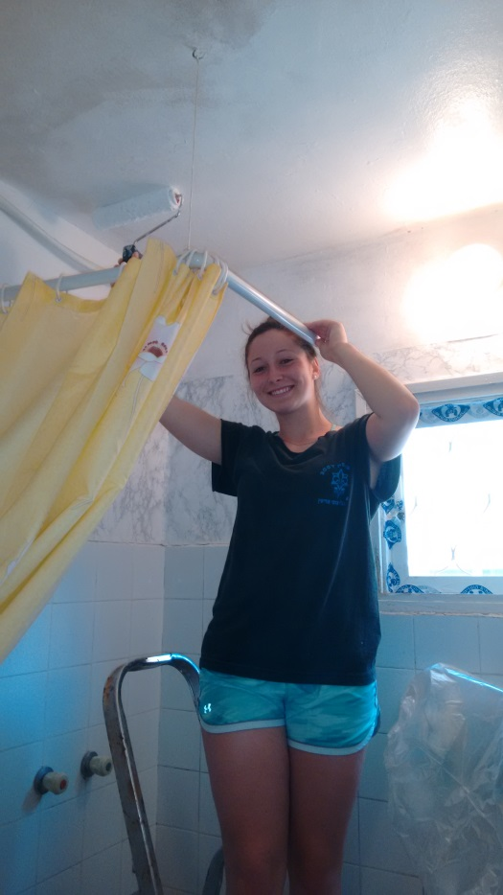
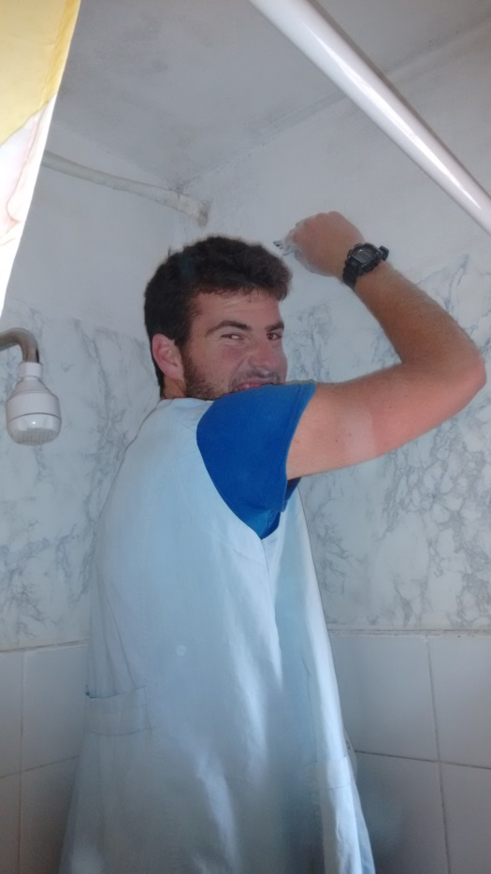
מתקנים ומשפצרים את הבית של טטיאנה

Slide 14
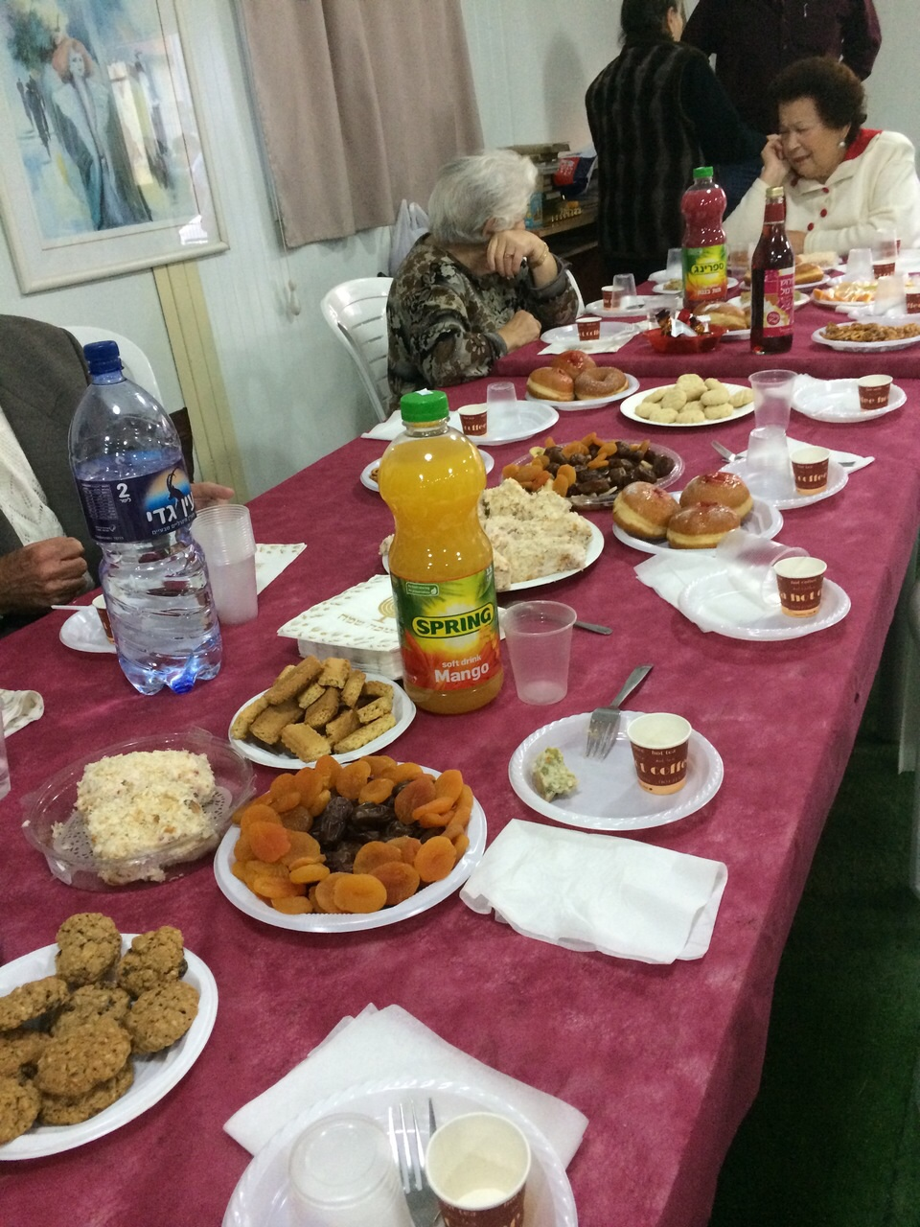
חנוכה ביחד

Slide 15
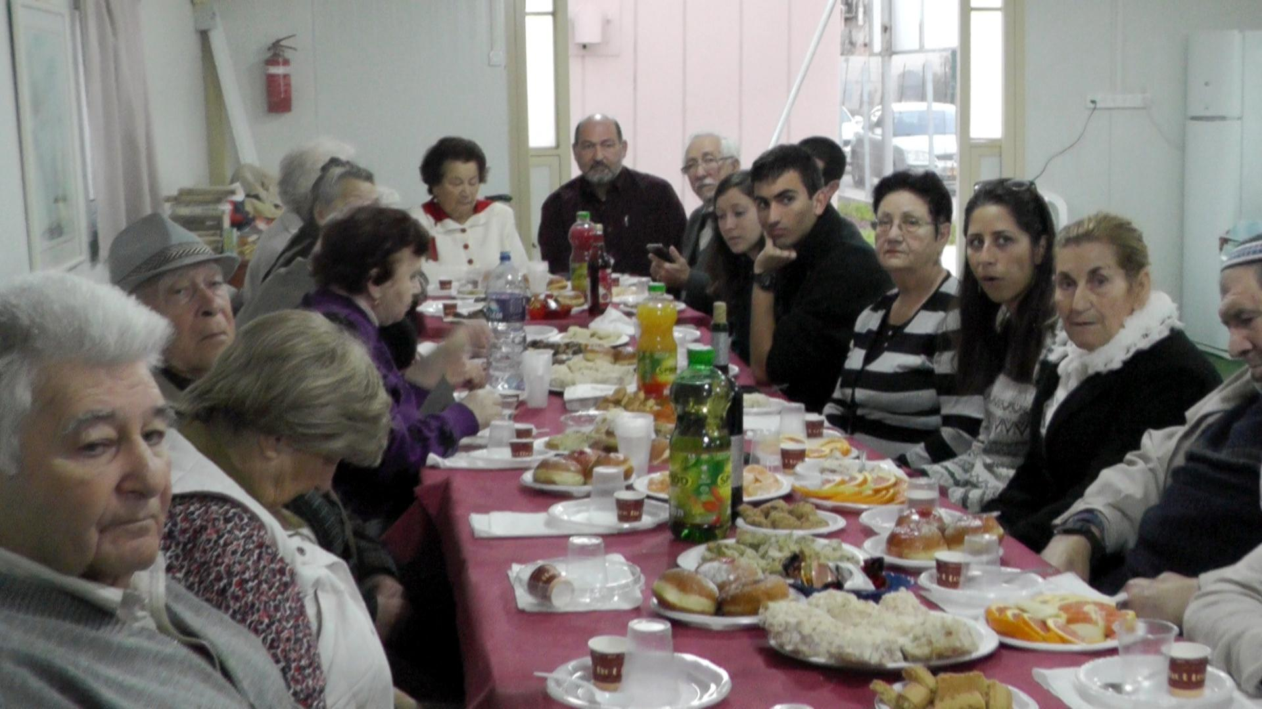

Slide 16
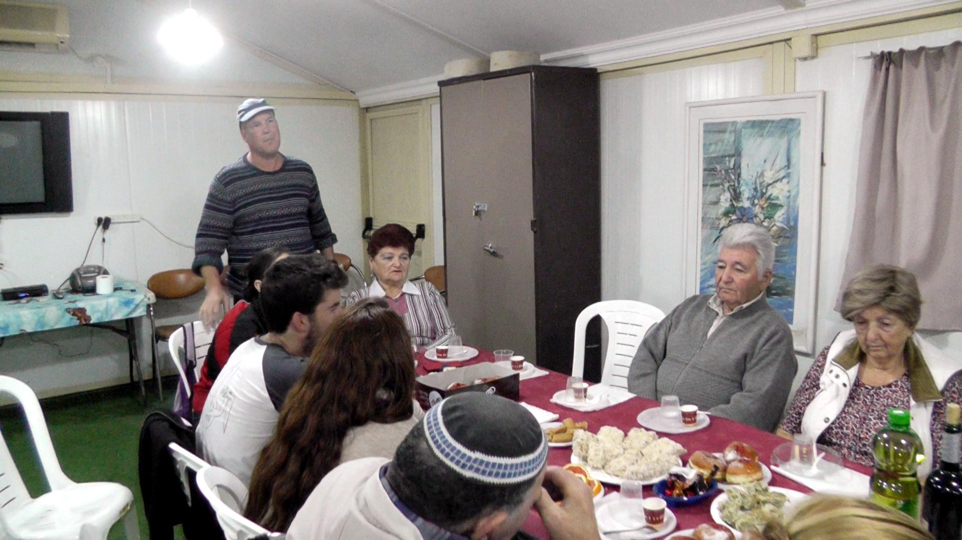
שיחת פתיחה עם דניאל מנהל "עמותת לחיים"

Slide 17
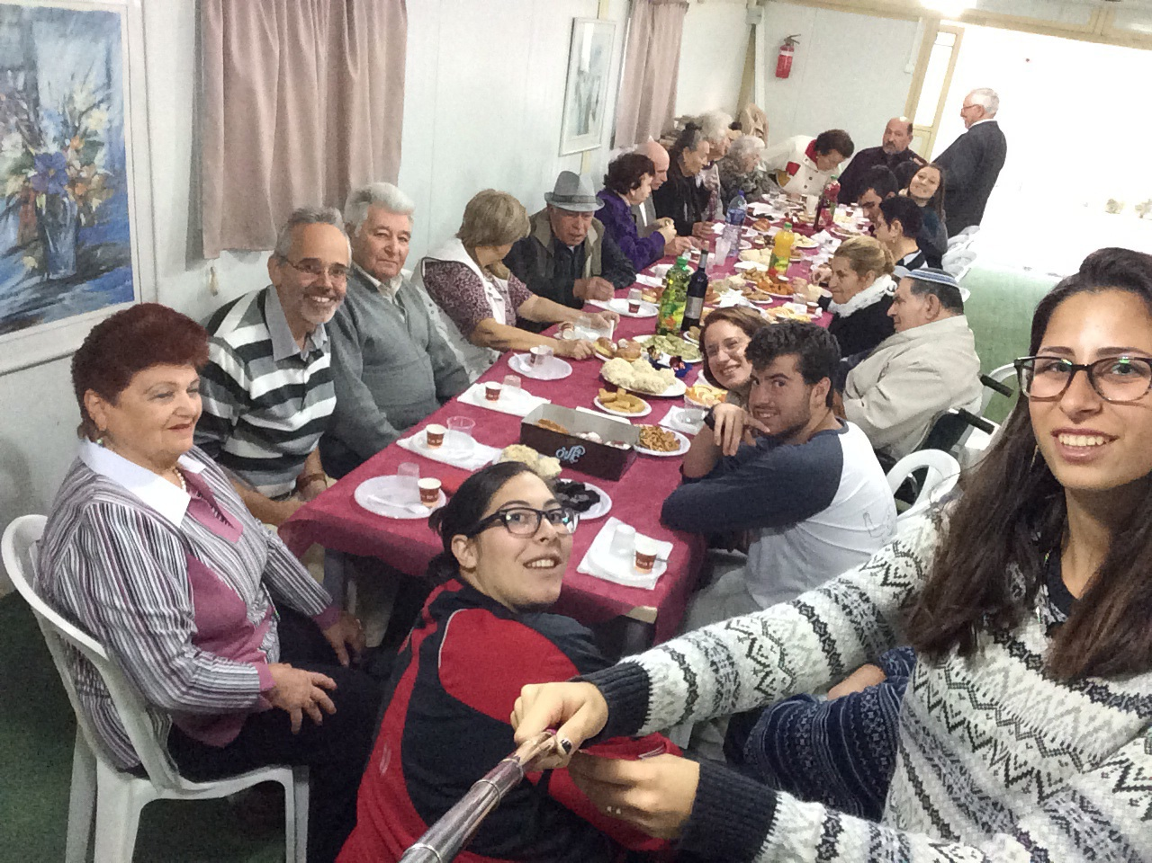

Slide 18
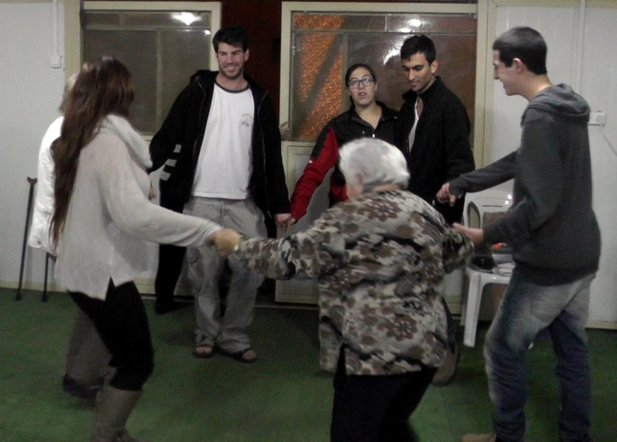
רוקדים ביחד

Slide 19
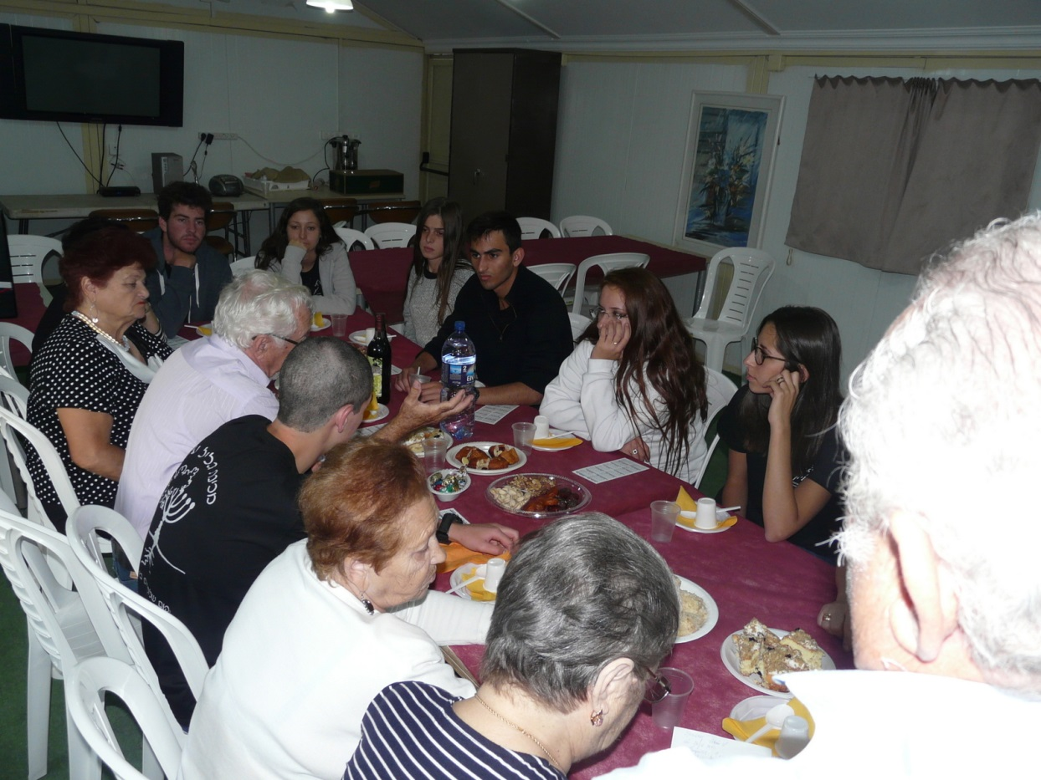
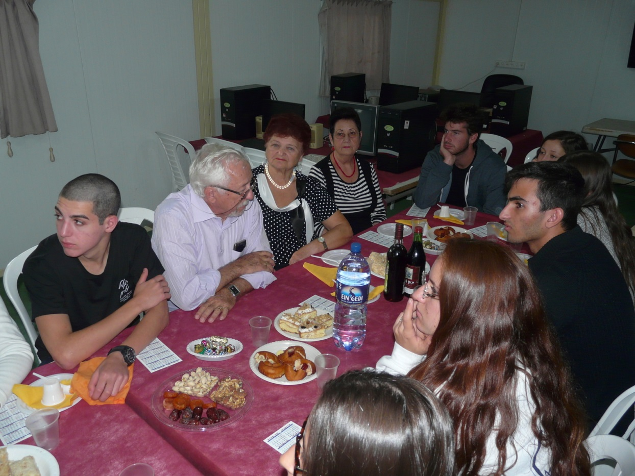

Slide 20
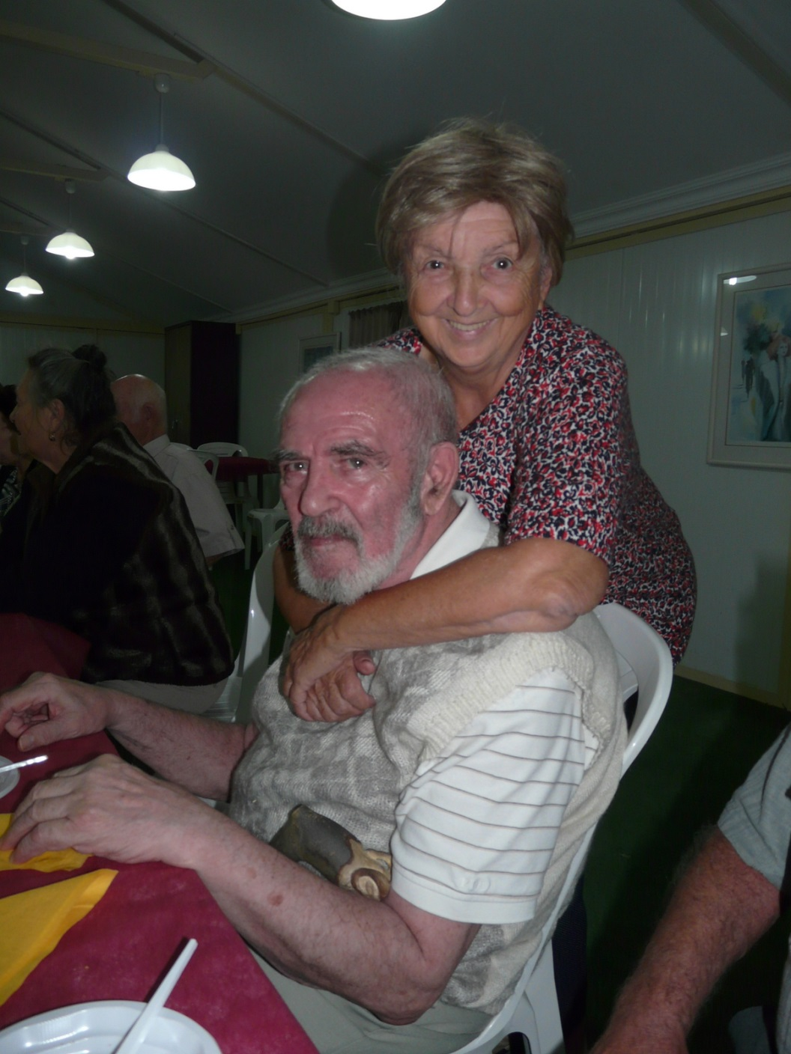
מקסימים♥

Slide 21
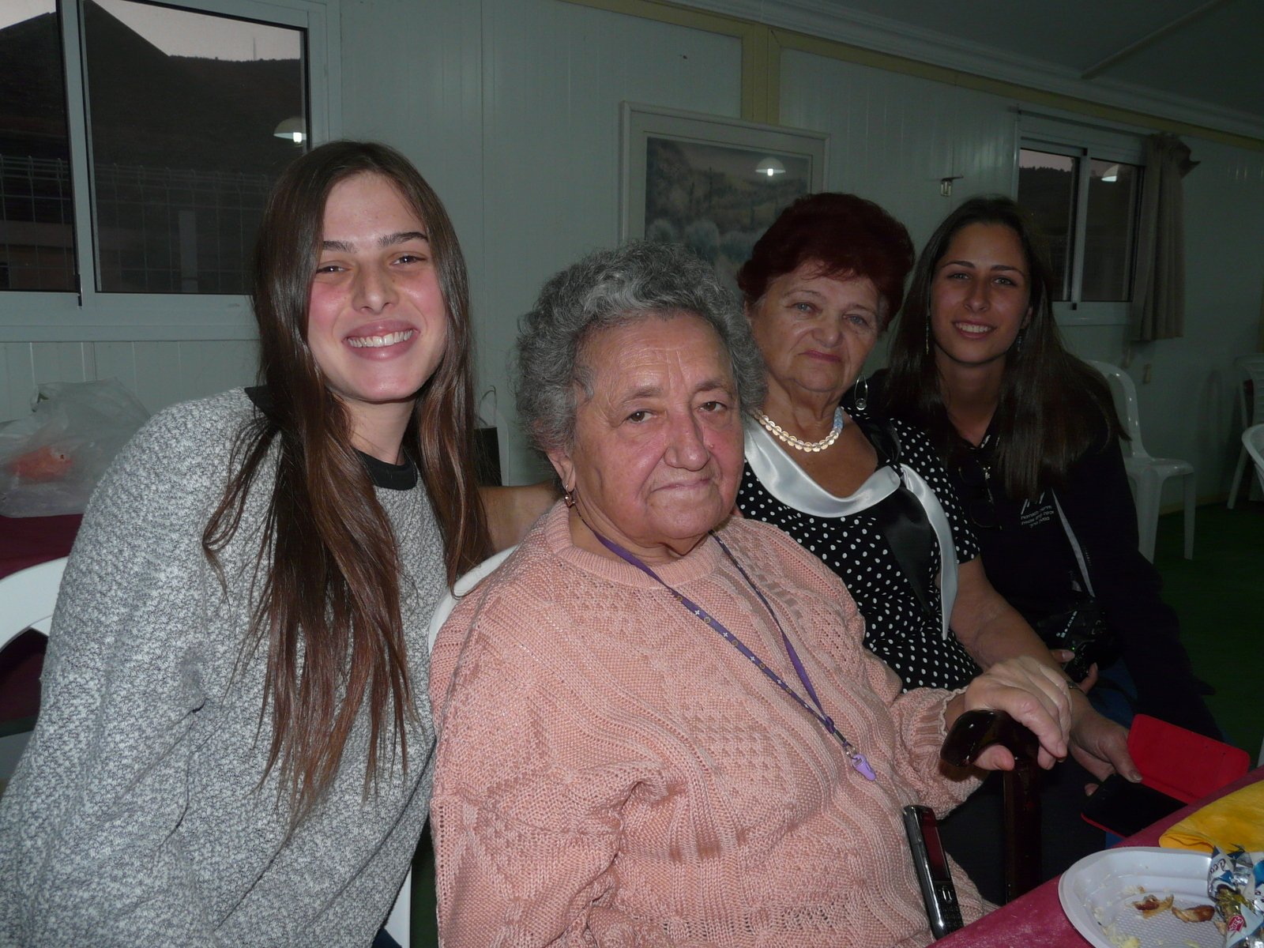

Slide 22
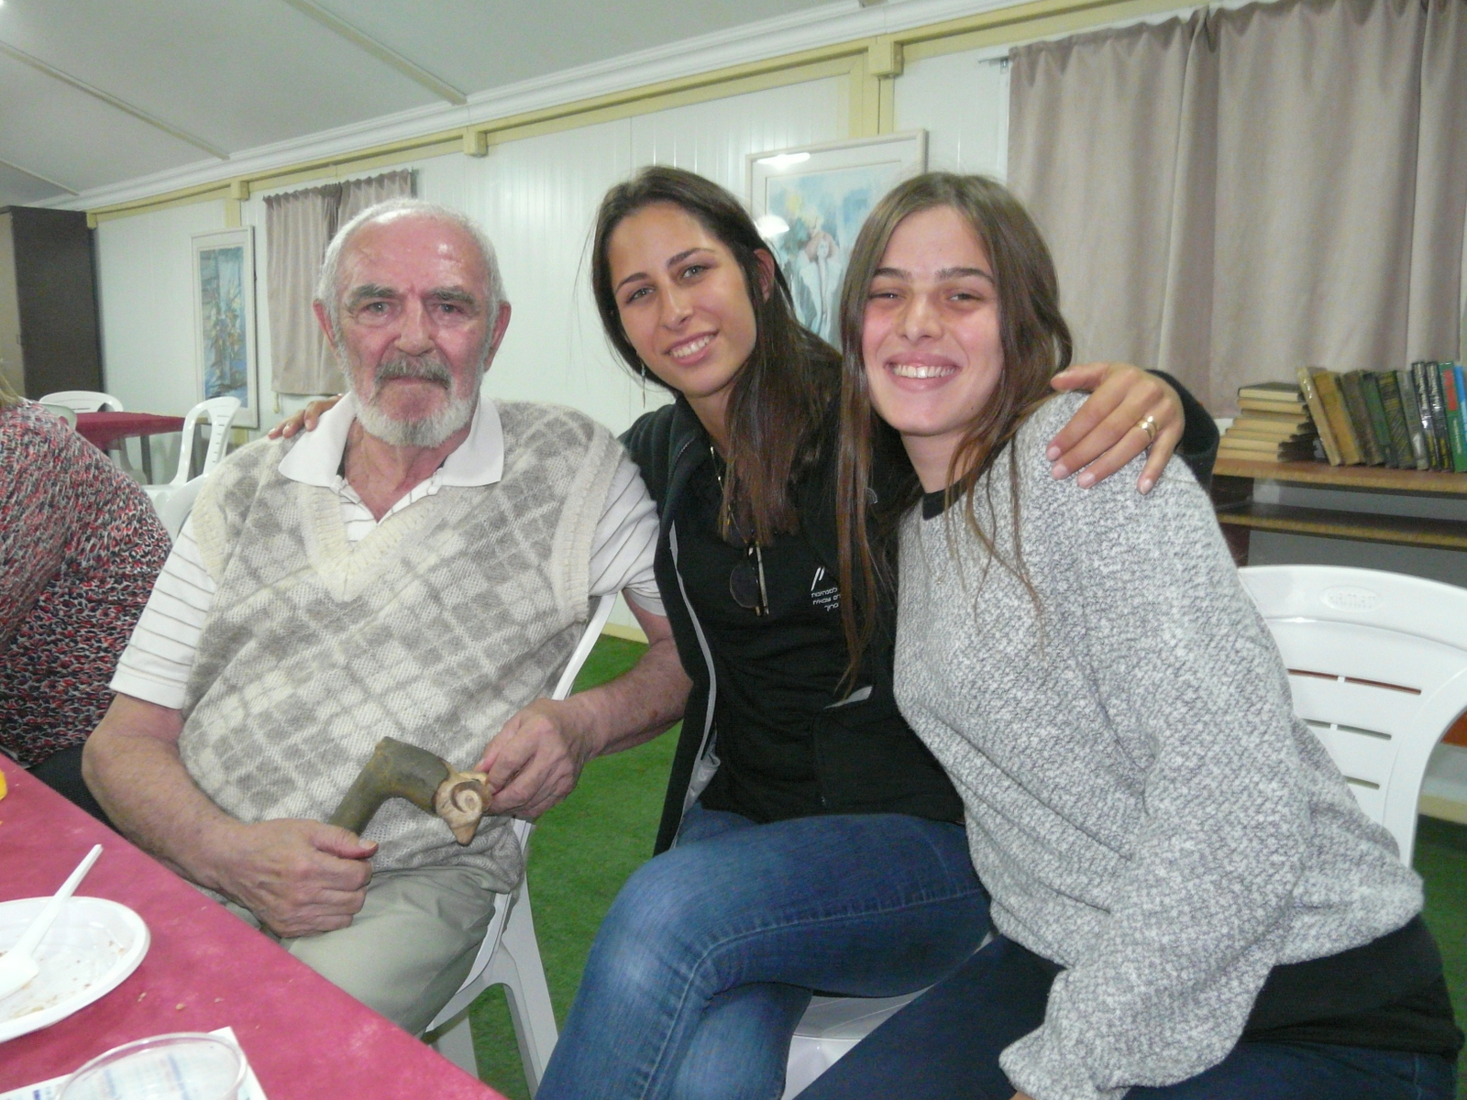

Slide 23
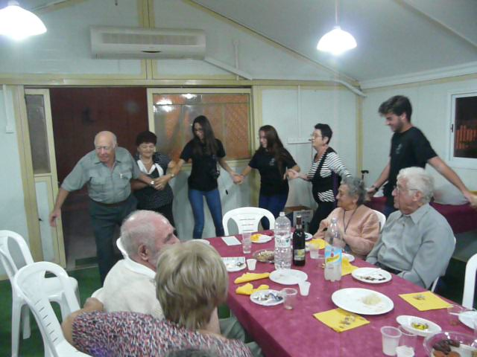
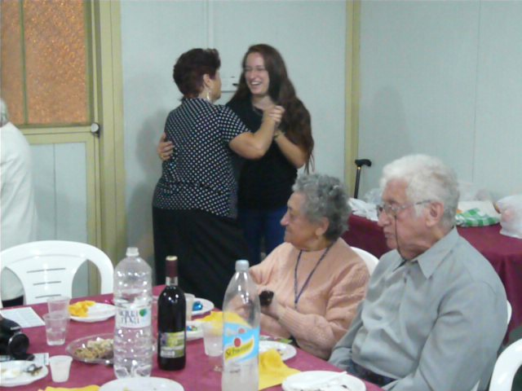
שלא נפסיק לרקוד

Slide 24
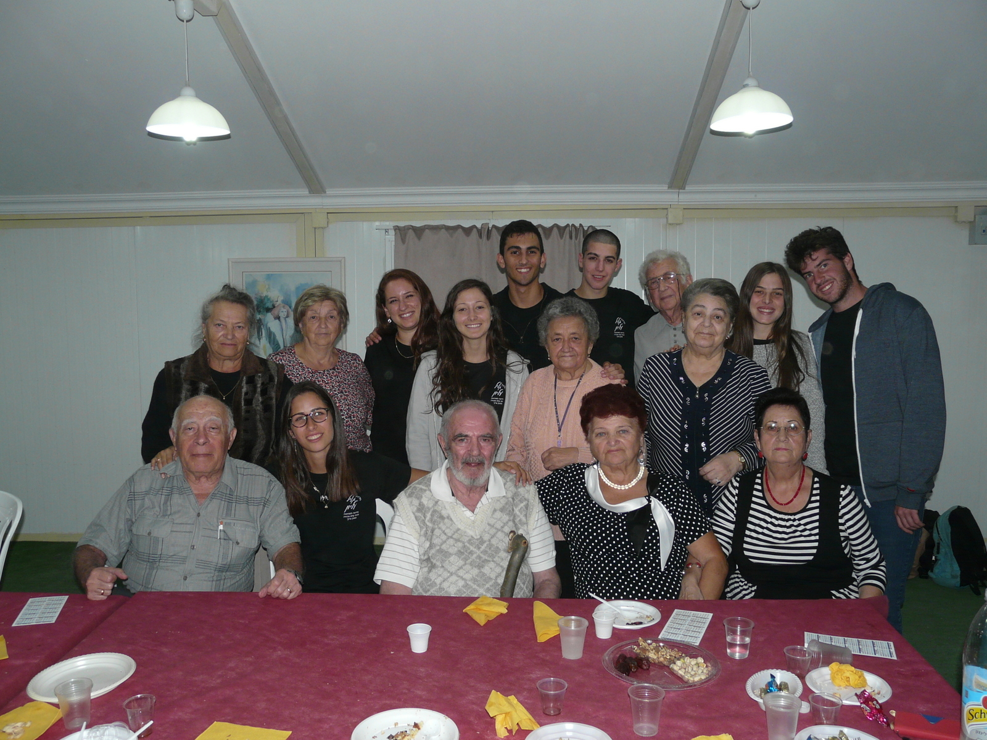
תמונה קבוצתית בחנוכה

Slide 25
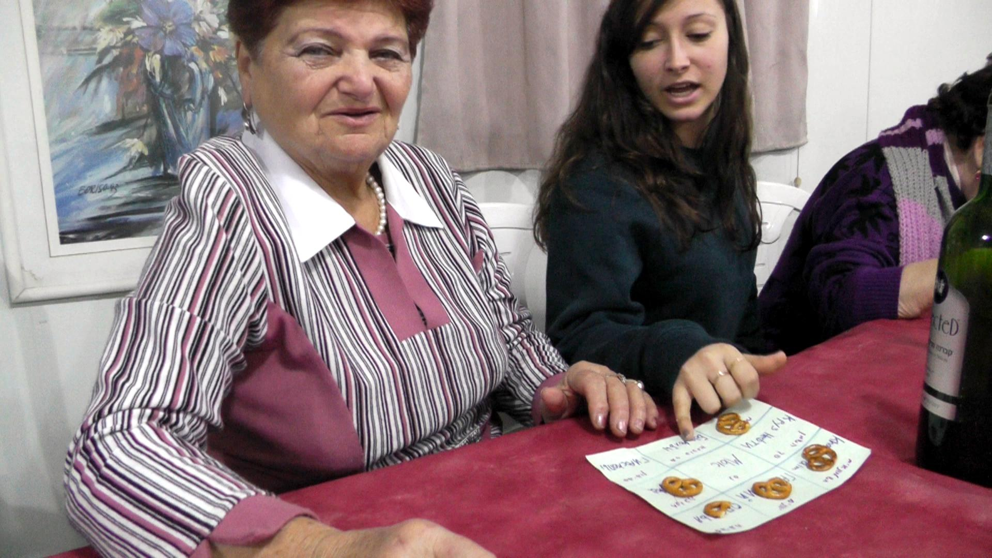
בינגו חנוכה ברוסית ובעברית

Slide 26
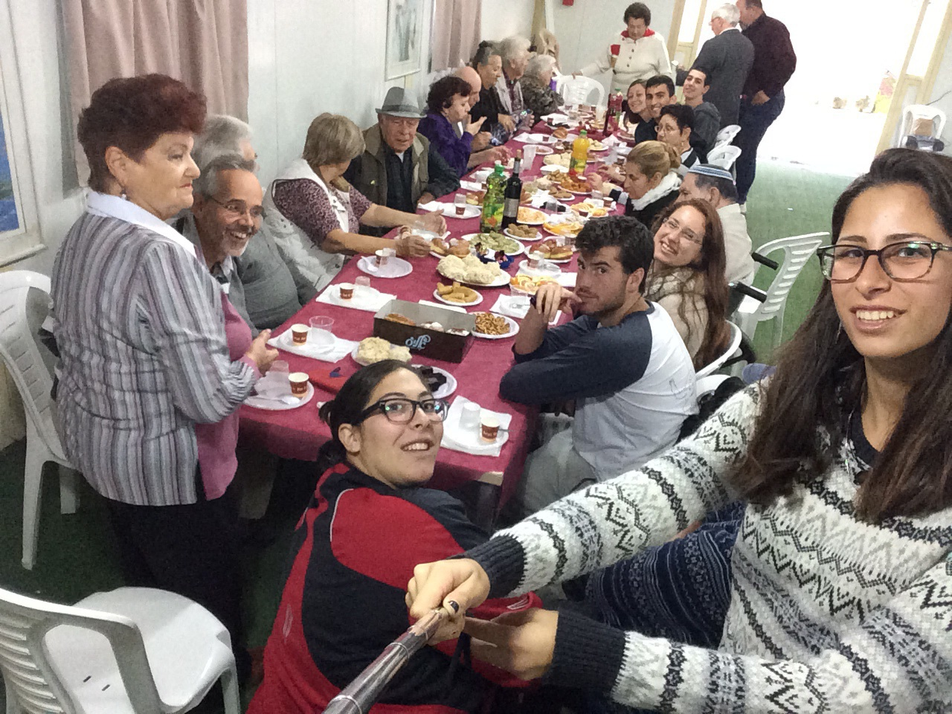

Slide 27
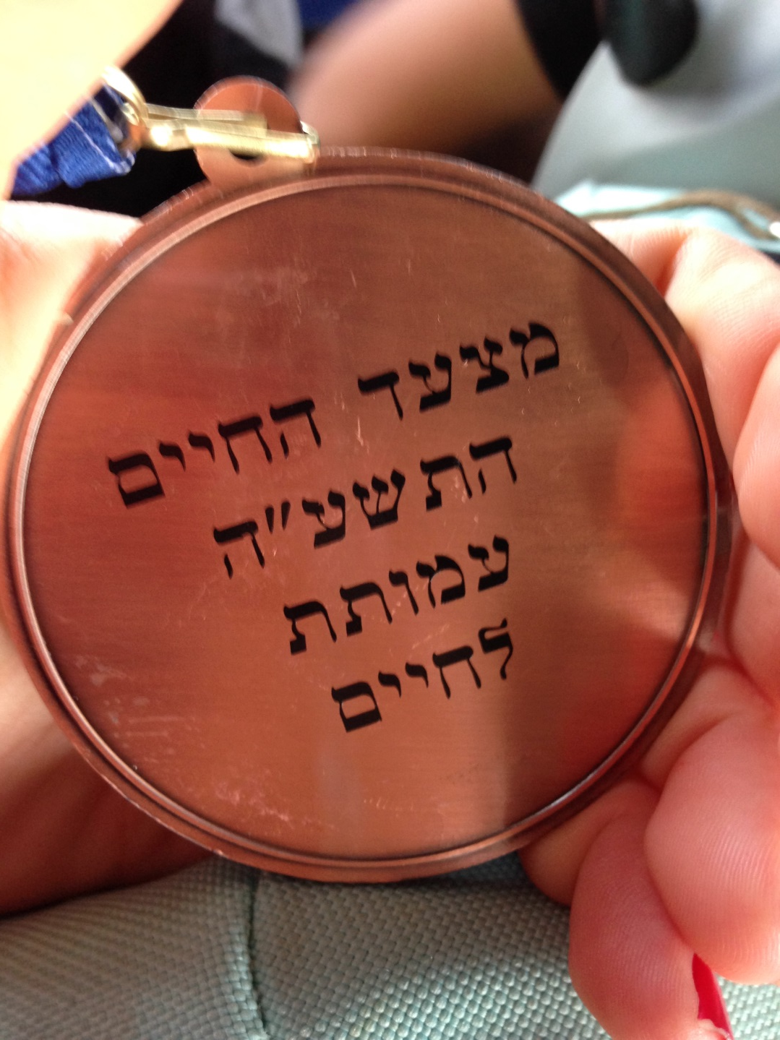

Slide 28
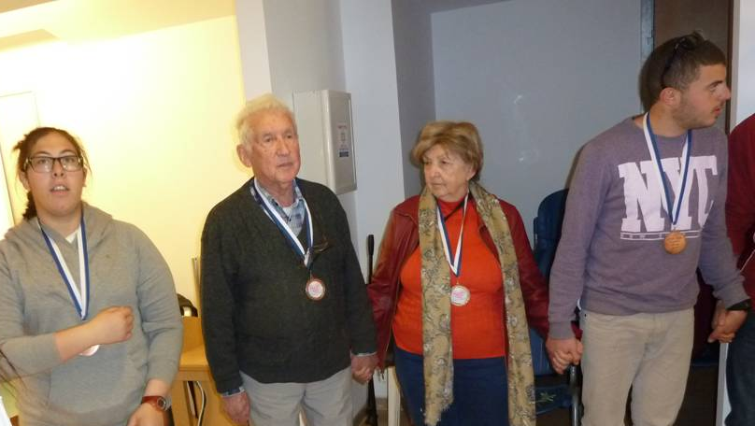

Slide 29
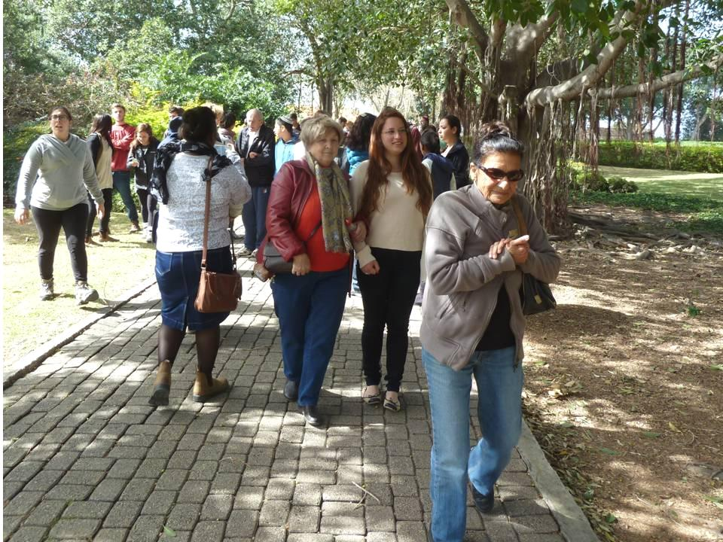
ההליכה במצעד החיים

Slide 30
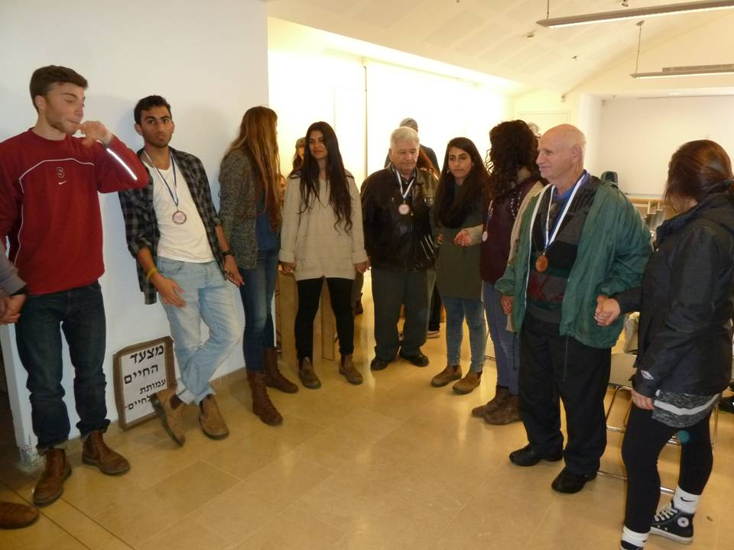

Slide 31
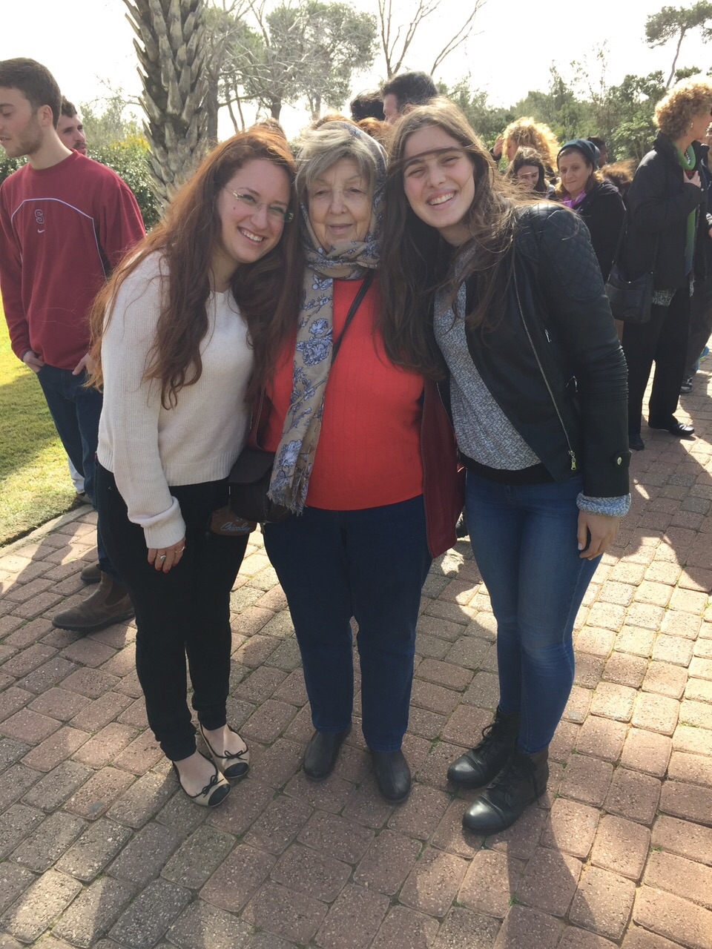
עדי שיר ולריסה

Slide 32
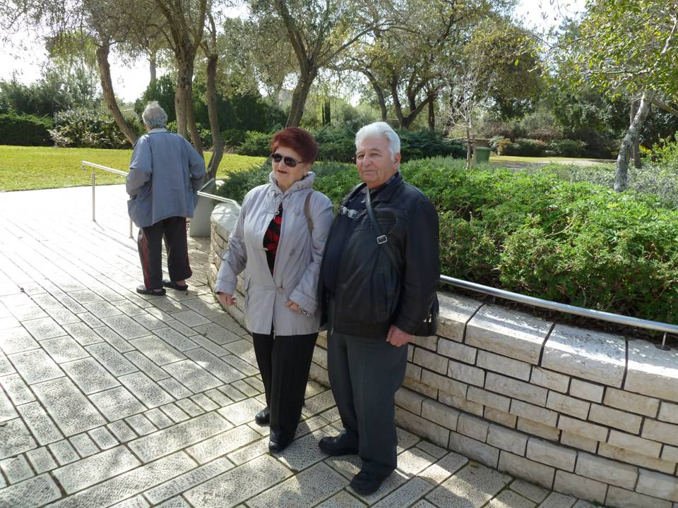
קלרה ואנטולי

Slide 33
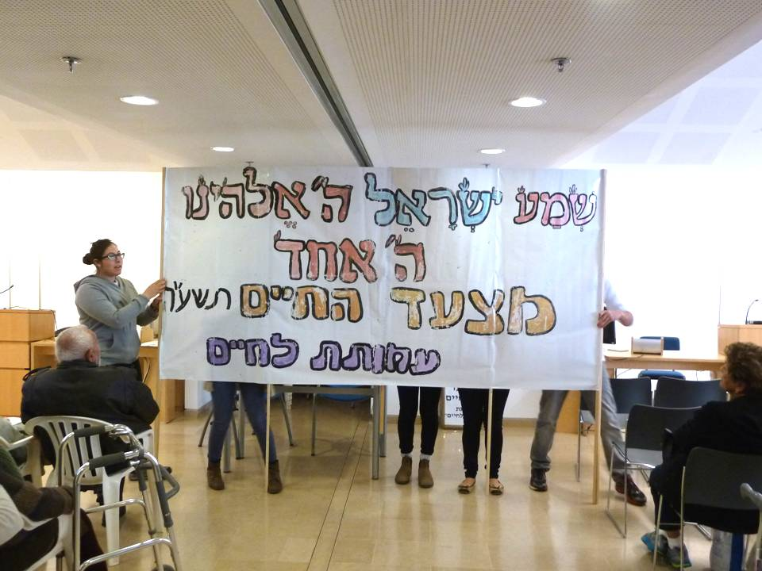

Slide 34
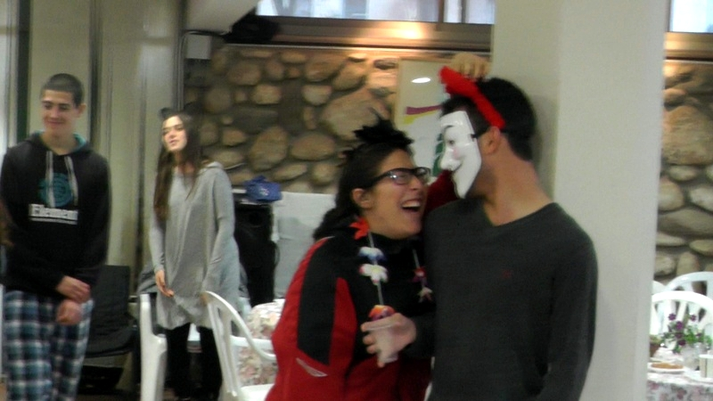
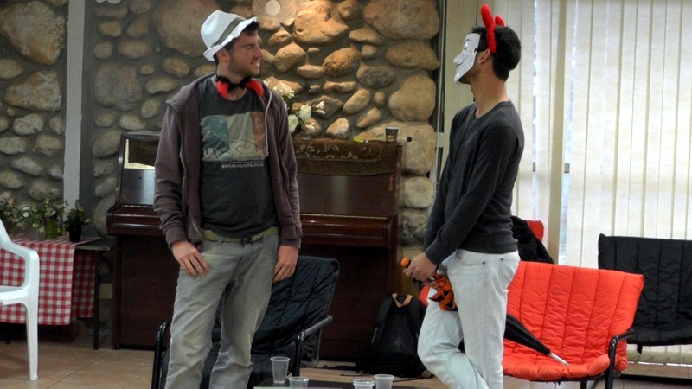
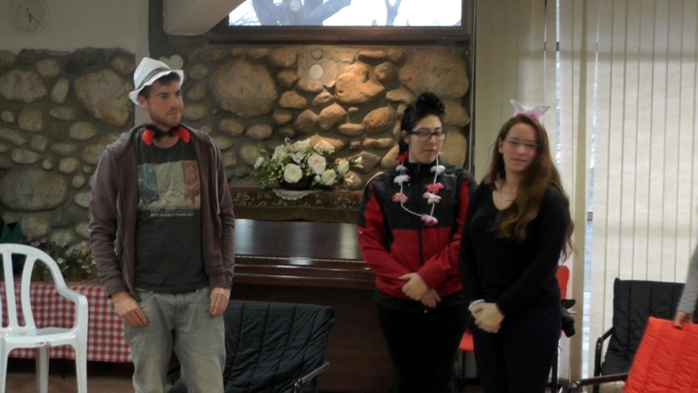
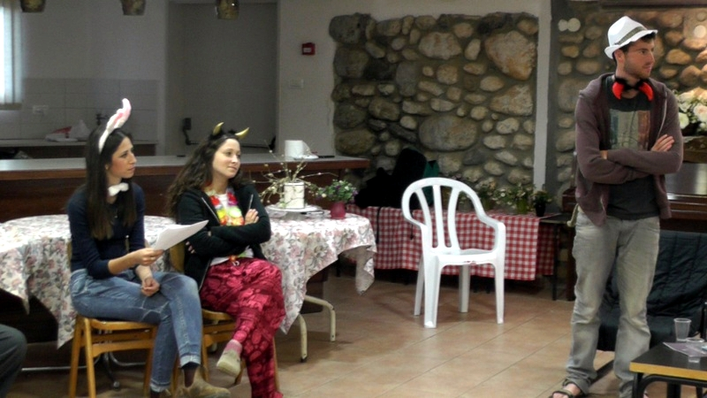
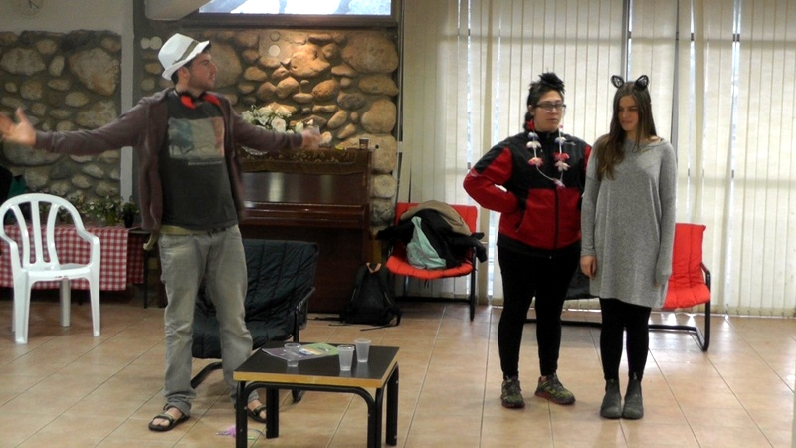
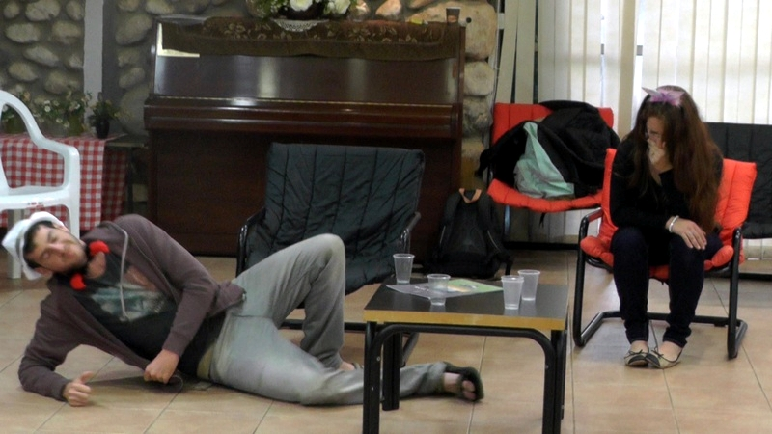
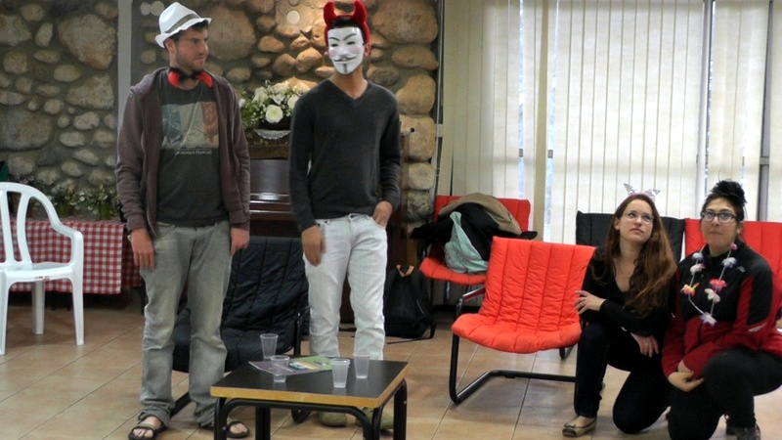
הצגת פורים

Slide 35
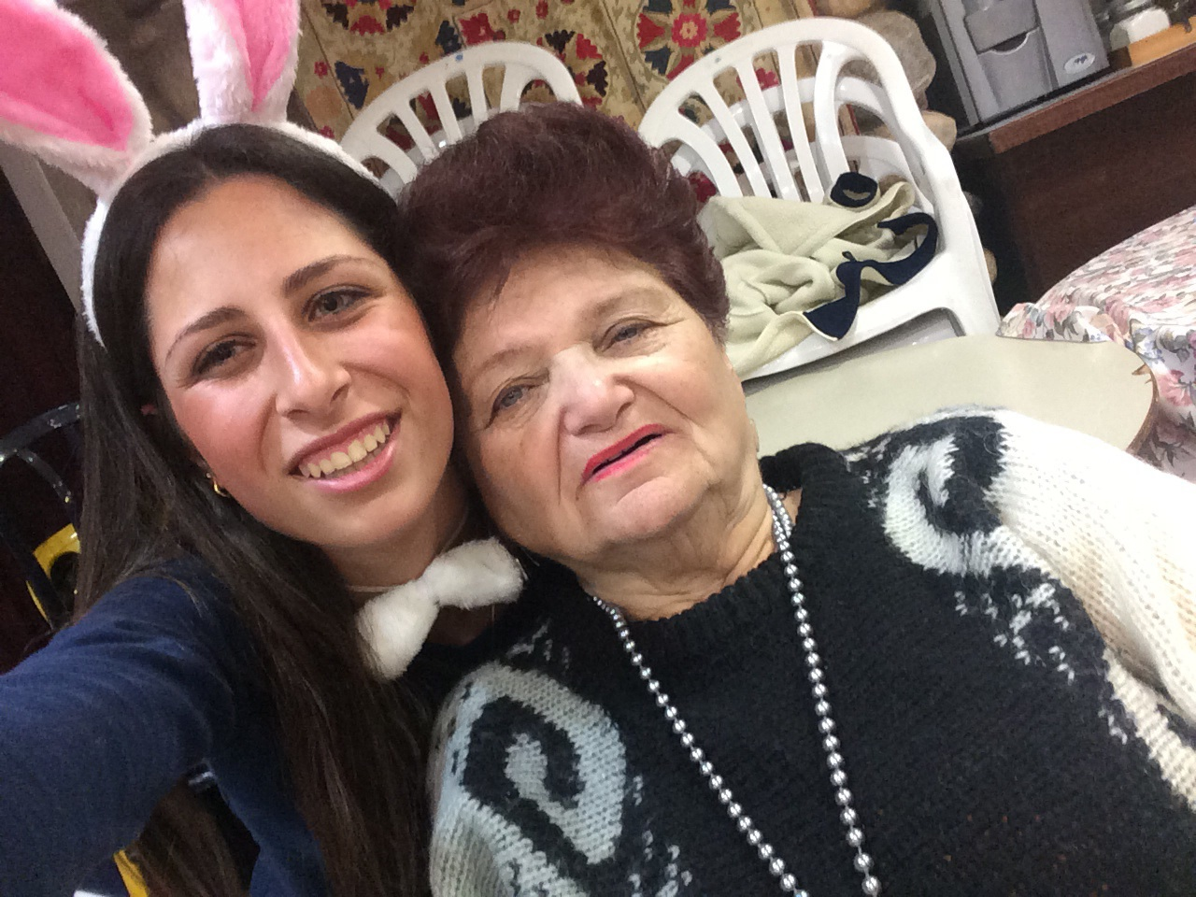
דניאל וקלרה

Slide 36
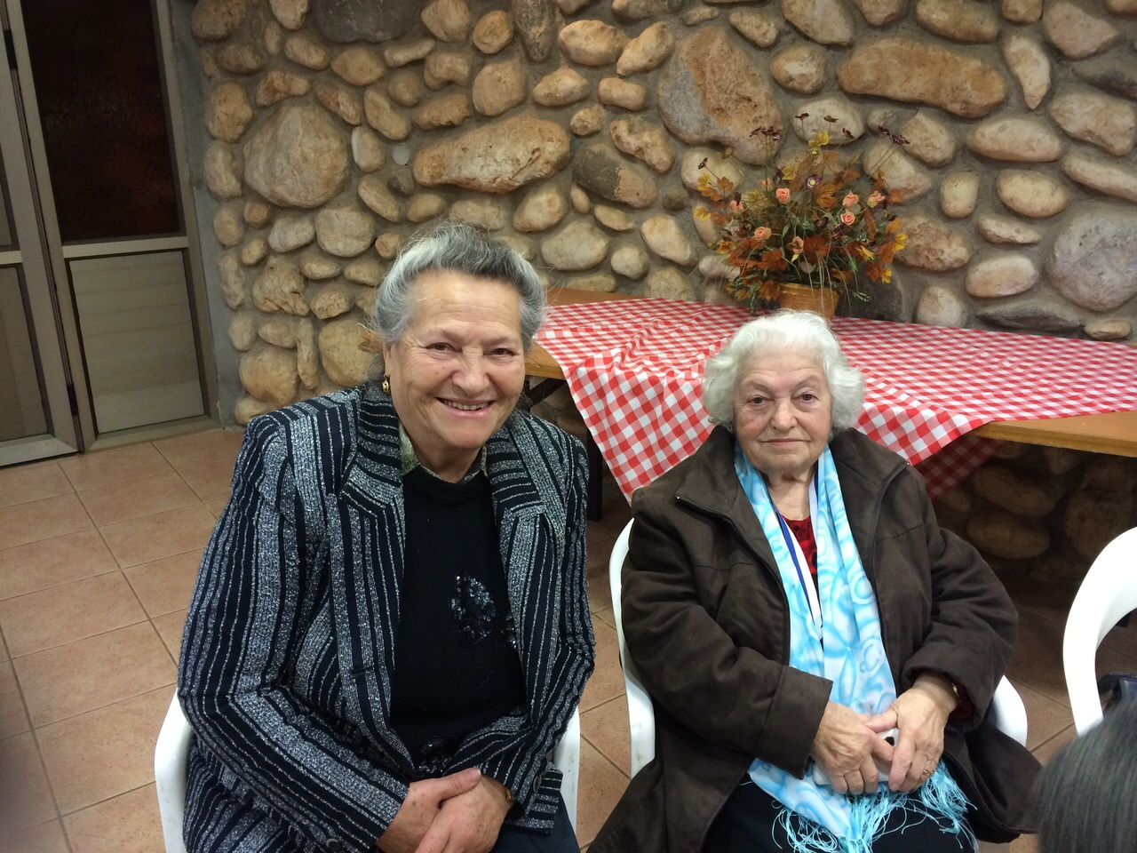

Slide 37
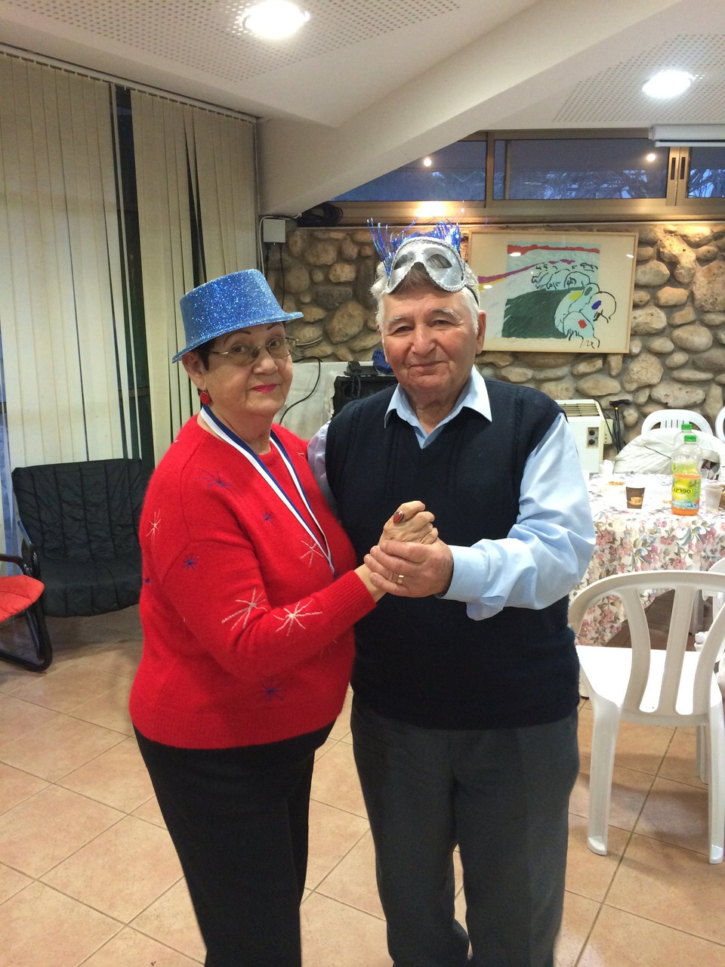
אנטולי ורינה בריקוד במסיבת פורים

Slide 38
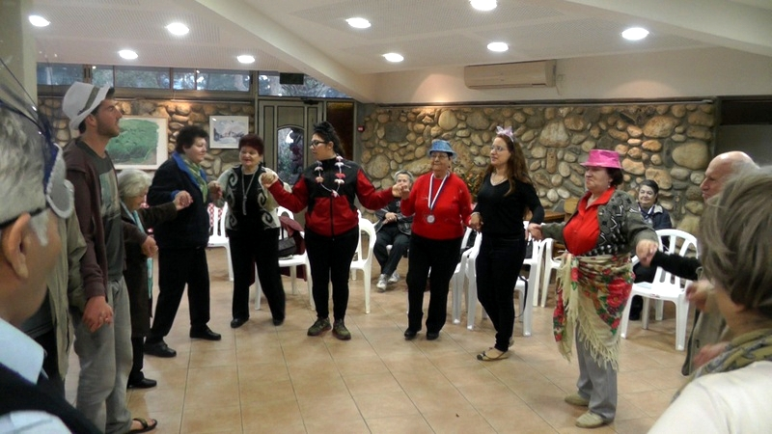
רוקדים את החיים

Slide 42
עדי וישראל

Slide 43
לריסה עדי ושיר

Slide 45
טימיק ונימי

Slide 47
וכל זה לא היה אפשרי בלי שלושה האנשים הכל כך מיוחדים האלו

Slide 48
קלרה הנפלאה שלנו
תודה על שהיית אשת הקשר שלנו
שתמיד נתת את כל כולך.

Slide 49
טימיק היקר
תודה על שהיית שם לכל שאלה ודבר
ונתת מכל הלב!

Slide 50
דניאל היקר
שבלעדיו כל הטוב הזה לא היה מתקיים.
תודה שהקמת את העמותה ,
שאתה תמיד שם נכון לעזור ולתת.
ועל האדם הנפלא שאתה!

Slide 51
מאושרים שפגשנו אתכם
אוהבים שיר, אלדר, דניאל, עדי, שירי, נימי, עוז ועדי

